Slide 1

第三小组报告
樊钰、黄磊、刘晏铭

Slide 2


1
学习交流

Slide 3
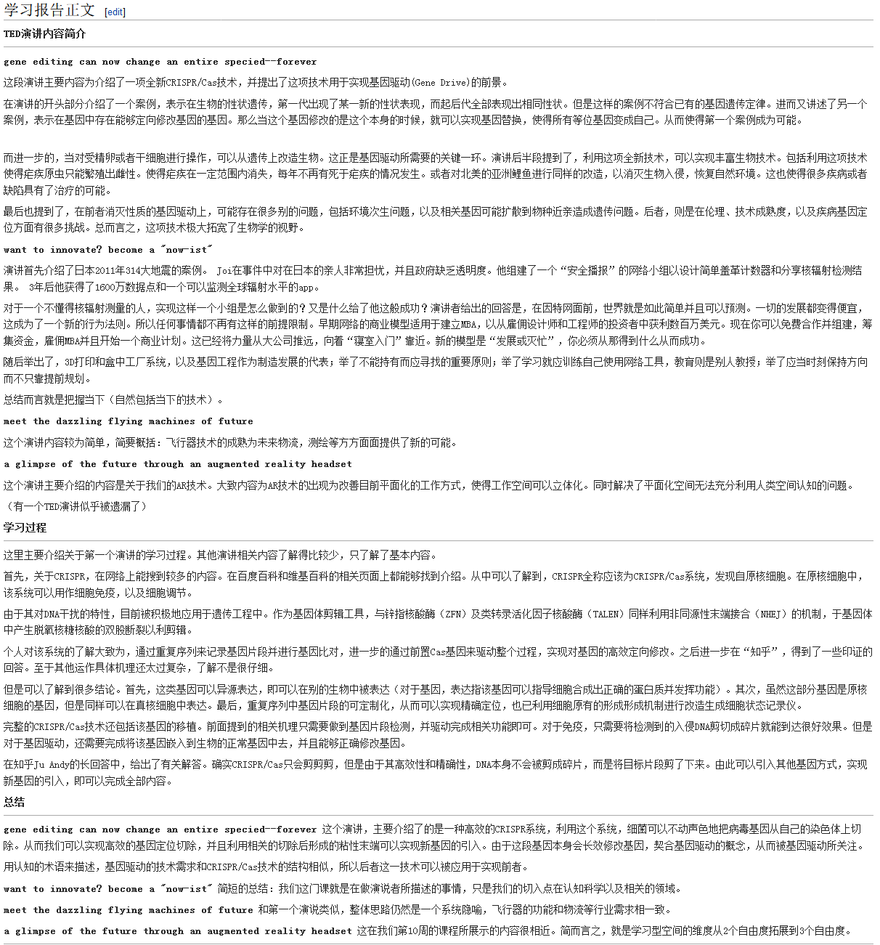
1
学习交流

Slide 4
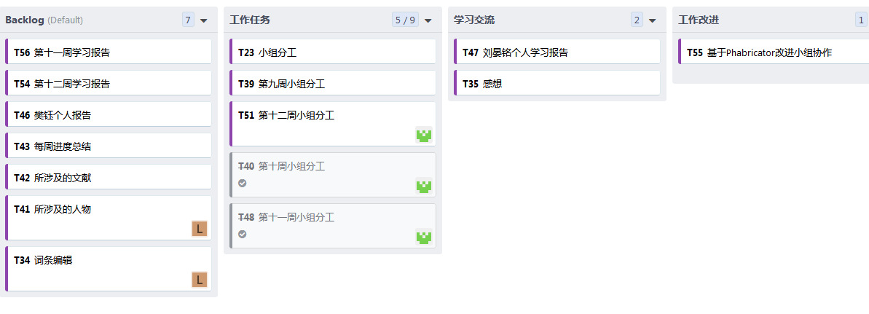
2
Phabricator

Slide 5
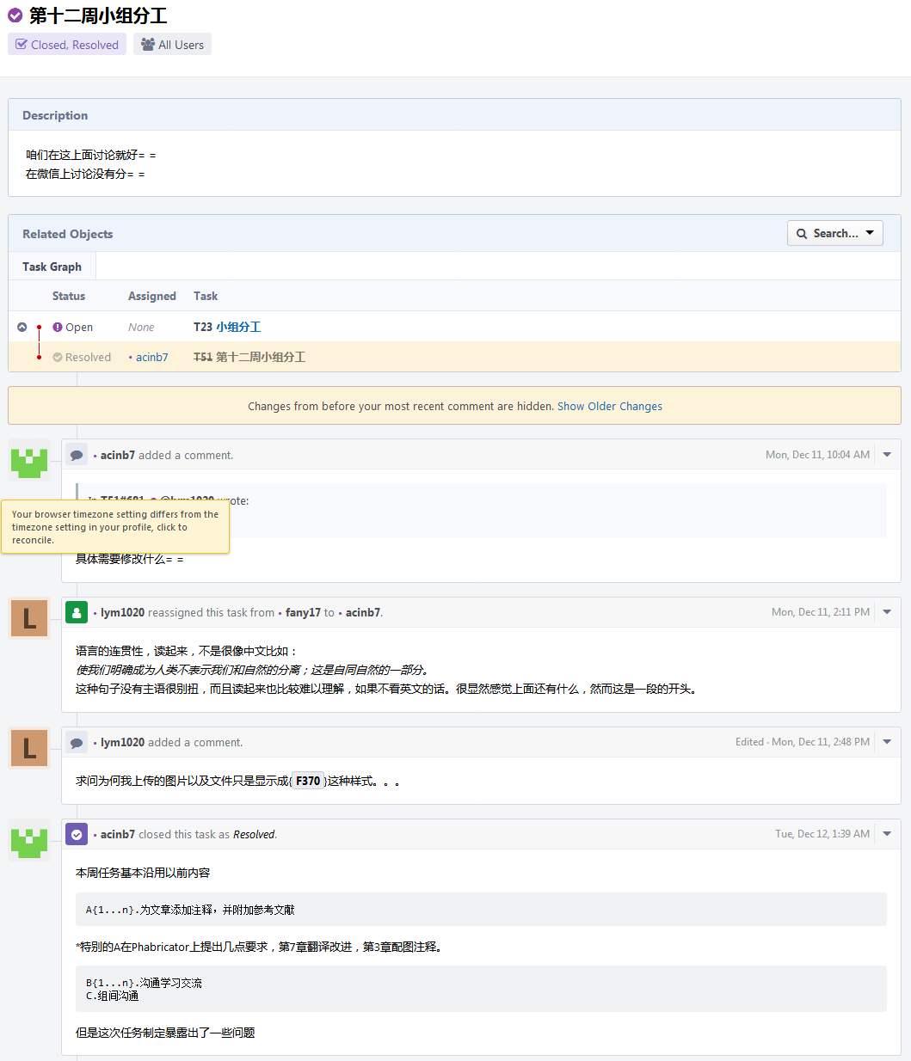
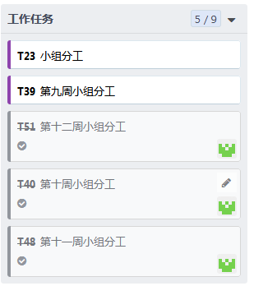
2
Phabricator

Slide 6
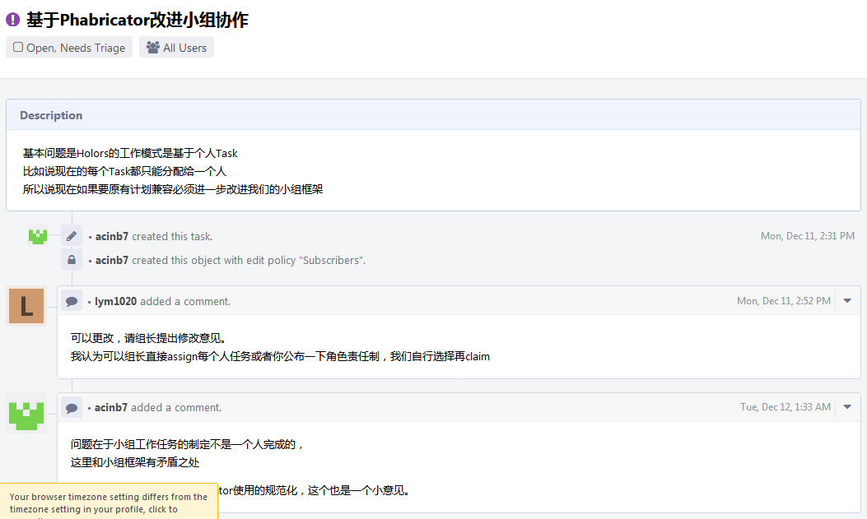
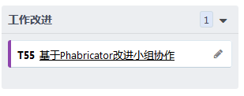
2
Phabricator

Slide 7


3
注释完善

Slide 8
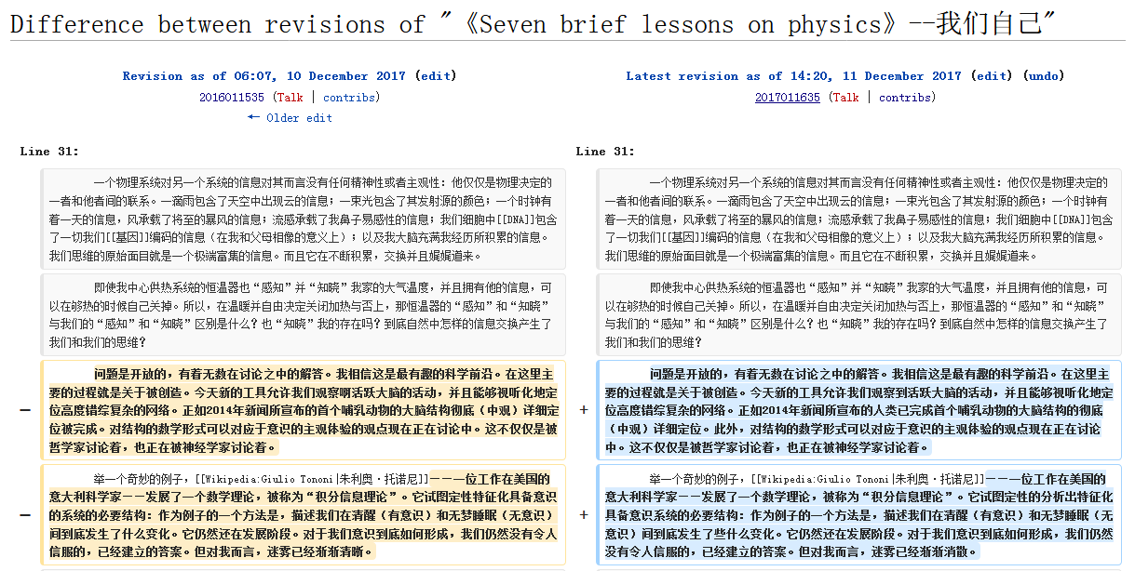
4
翻译改进

Slide 9
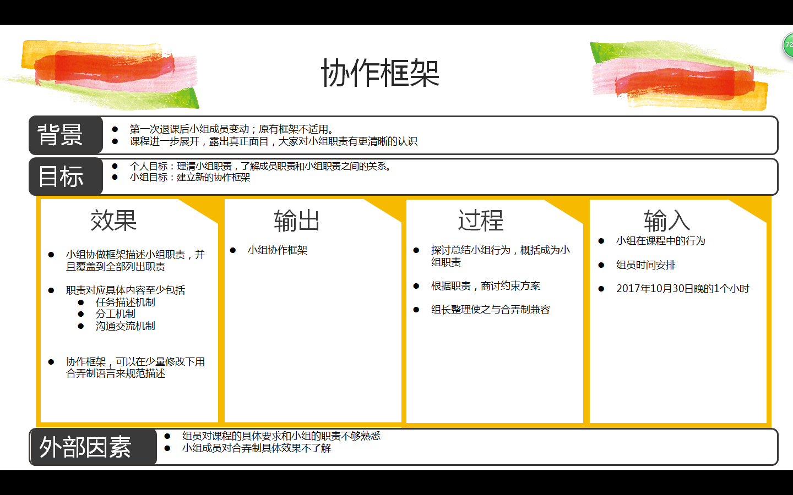
5
小组协作框架

Slide 10
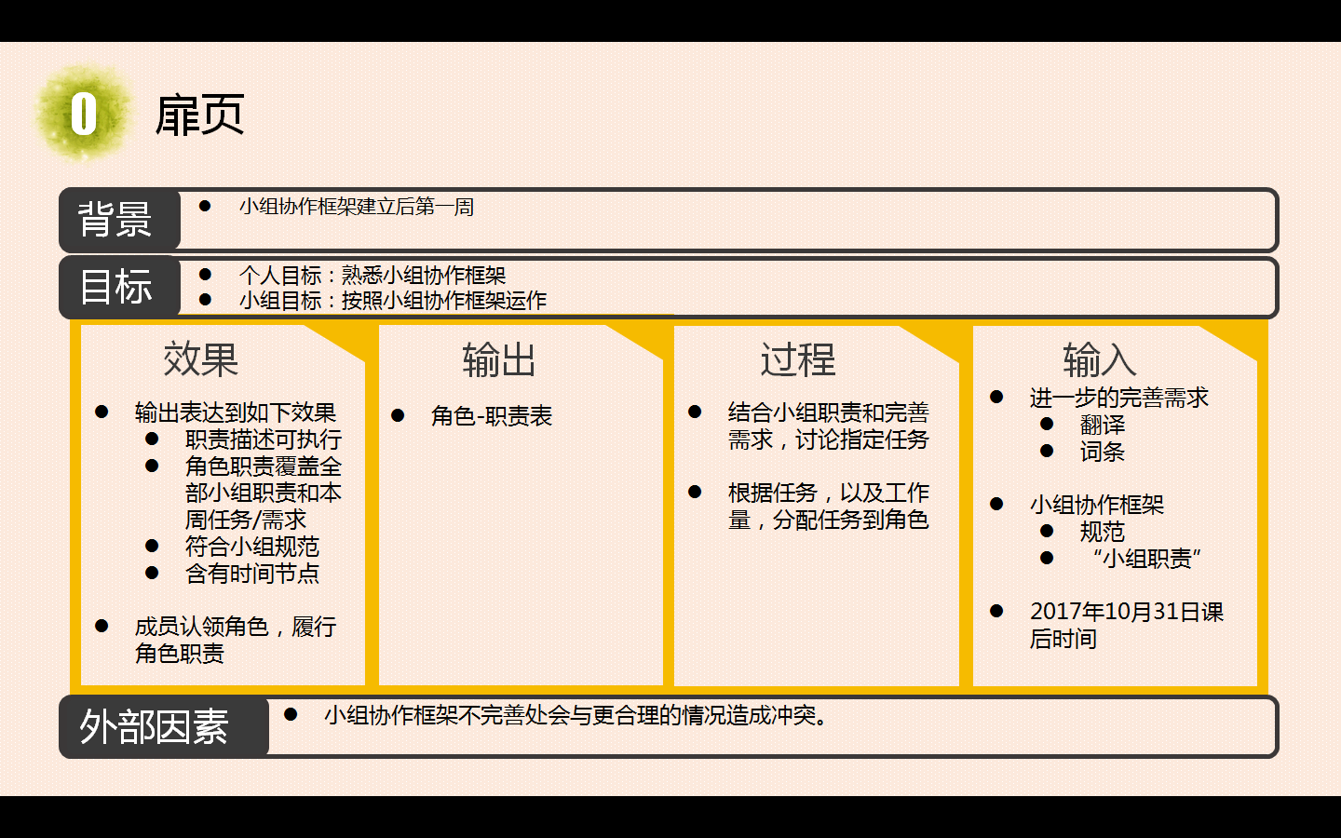
5
小组协作框架

Slide 11
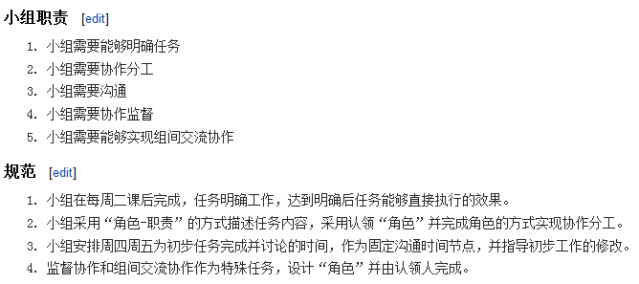
5
小组协作框架

Slide 12
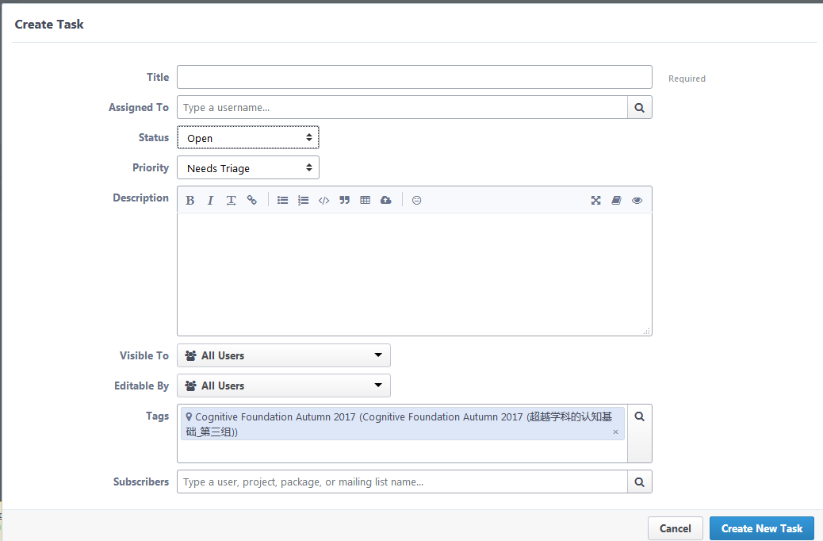
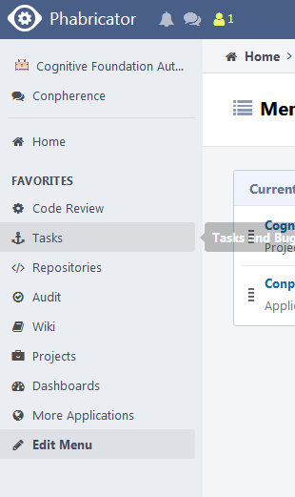
5
小组协作框架

Slide 13



5
小组协作框架

Slide 14
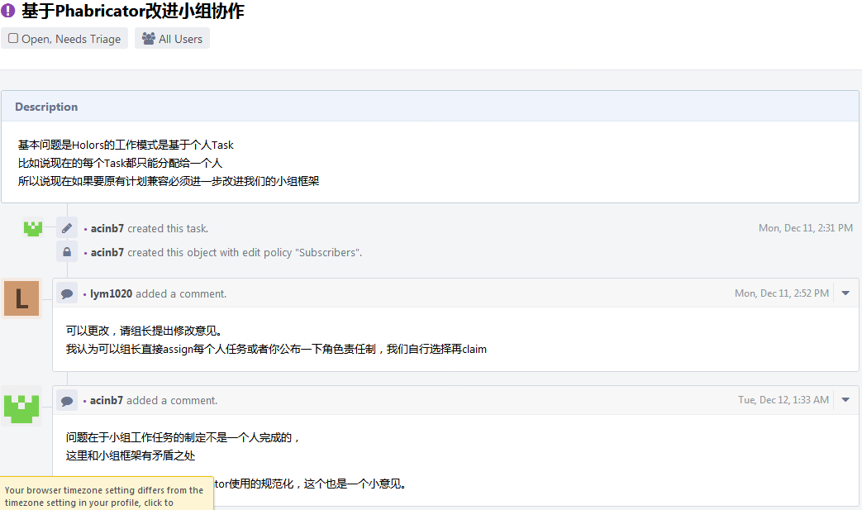
5
小组协作框架

Slide 15
Thanks
For
Your
Attention
感谢您的聆听

